Slide 1
DÔSLEDKOVÉ ÚPRAVY ROVNÍC (DUR)
RNDr. M. Jenisová

Slide 2
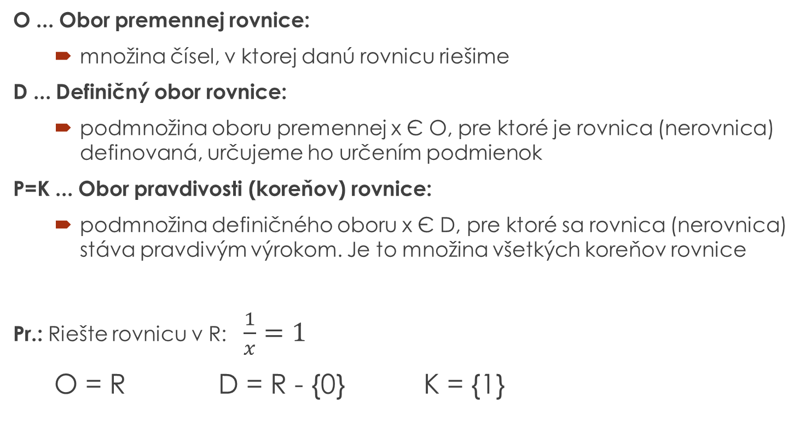
Obory rovníc
O ... Obor premennej rovnice:
množina čísel, v ktorej danú rovnicu riešime
D ... Definičný obor rovnice:
podmnožina oboru premennej x Є O, pre ktoré je rovnica (nerovnica) definovaná, určujeme ho určením podmienok
P=K ... Obor pravdivosti (koreňov) rovnice:
podmnožina definičného oboru x Є D, pre ktoré sa rovnica (nerovnica) stáva pravdivým výrokom. Je to množina všetkých koreňov rovnice
Pr.: Riešte rovnicu v R: $\frac{1}{x}=1$
O = R D = R - {0} K = {1}

Slide 3
Dôsledkové úpravy rovníc sú také, ktorými môžeme zmeniť počet koreňov rovnice, preto je nutnou súčasťou riešenia skúška (dôsledok úpravy).
DUR 1 : Vynásobenie (vydelenie) oboch strán rovnice neznámym výrazom
Pozn. Výraz by mohol nadobúdať nulové hodnoty a nulou nemôžeme deliť (nezmysel) ani násobiť (vynuluje obe strany rovnice).
DUR 2 : Umocnenie oboch strán rovnice na druhú (párnym mocniteľom)
Pozn. Úprava by mohla zmeniť záporný výraz na kladný.

Slide 4
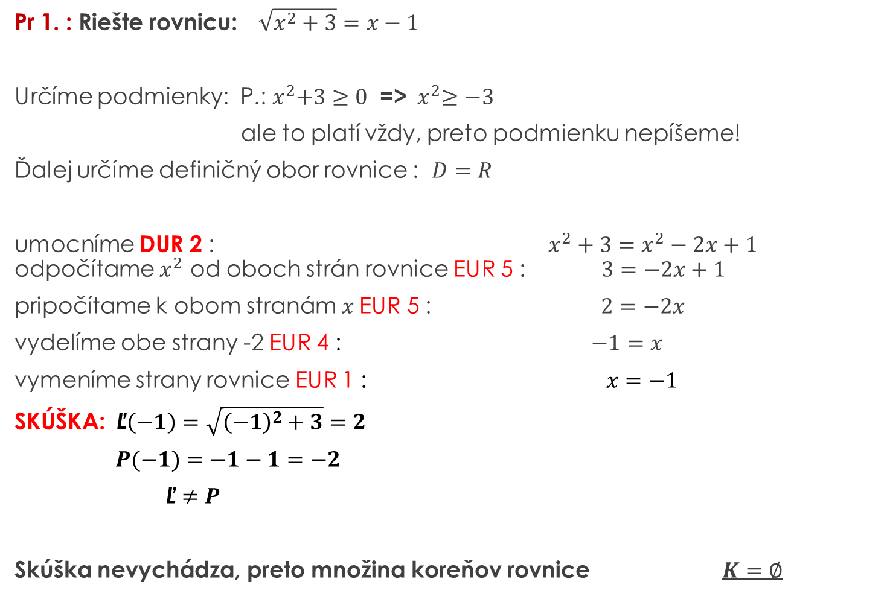
Pr 1. : Riešte rovnicu:$\sqrt{x^{2}+3}=x−1$
Určíme podmienky: P.:${ x}^{2}+3≥0$ => ${ x}^{2}≥−3$
ale to platí vždy, preto podmienku nepíšeme!
Ďalej určíme definičný obor rovnice : $D=R$
umocníme DUR 2 : $x^{2}+3=x^{2}−2x+1$ odpočítame $x^{2}$ od oboch strán rovnice EUR 5 : $3=−2x+1$
pripočítame k obom stranám $x \text{EUR}\text{ 5 }$: $2=−2x$
vydelíme obe strany -2 EUR 4 : $−1=x$
vymeníme strany rovnice EUR 1 : $x=−1$
SKÚŠKA: Ľ$\left(−1\right)=\sqrt{{\left(−1\right)}^{2}+3}=2$
$P(−1)=−1−1=−2$
Ľ $≠P$
Skúška nevychádza, preto množina koreňov rovnice $K=∅$

Slide 5
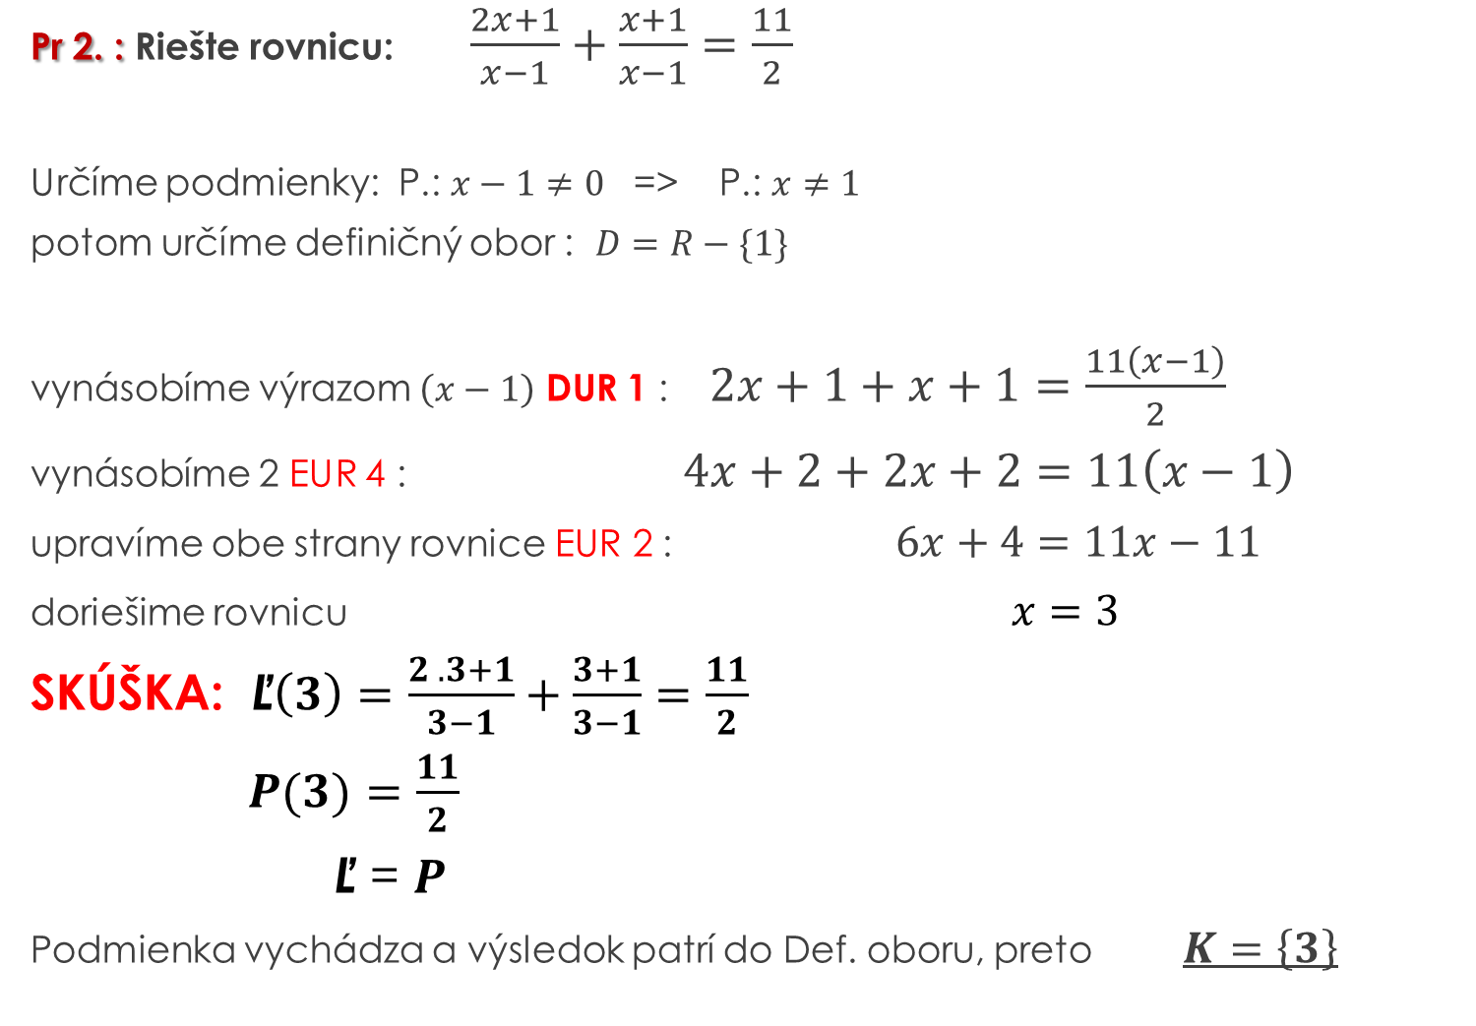
Pr 2. : Riešte rovnicu:$\frac{2x+1}{x−1}+\frac{x+1}{x−1}=\frac{11}{2}$
Určíme podmienky: P.:$x−1≠0$ => P.: $x≠1$
potom určíme definičný obor : $D=R−\{1\}$
vynásobíme výrazom $\left(x−1\right)$ DUR 1 : $2x+1+x+1=\frac{11\left(x−1\right)}{2}$
vynásobíme 2 EUR 4 : $4x+2+2x+2=11\left(x−1\right)$
upravíme obe strany rovnice$\text{EUR}\text{ 2 }$: $6x+4=11x−11$
doriešime rovnicu $x=3$
SKÚŠKA: Ľ$\left(3\right)=\frac{2 . 3+1}{3−1}+\frac{3+1}{3−1}=\frac{11}{2}$
$P(3)=\frac{11}{2}$
Ľ = $P$
Podmienka vychádza a výsledok patrí do Def. oboru, preto $K=\left\{3\right\}$

Slide 6
Kedy sa dôsledkové úpravy stávajú ekvivalentnými
ak pri umocnení mám istotu, že obe strany rovnice sú kladné, stáva sa táto úprava ekvivalentnou
ak pri násobení výrazom mám istotu, že výraz je nenulový, stáva s táto úprava ekvivalentnou (v pr. 2 mi definičný obor dáva istotu, že výraz je nenulový, čiže nemusím robiť skúšku , úprava je ekvivalentná)

